Slide 1
Создание игры на объектно-ориентированном языке Python
Выполнил:
Фоменко Данила Олегович
Руководитель:
Жирнова Юлия Витальевна

Slide 2



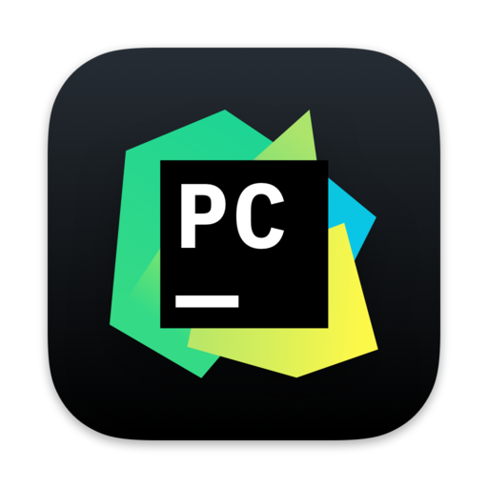

Цель работы: Создать игру на объектно-ориентированном языке Python
Провести исследование
предметной области
1
Проанализировать существующие среды разработки
для создания и публикации игры
2
Провести тестирование продукта
и опубликовать его на сайт
3

Slide 3
PyCharm
Преимущества:
IDE созданная специально для Python
Огромное количество встроенных полезных функций
Удобство и относительная простота использования
Недостатки:
Ввиду тяжеловесности может медленно загружаться на слабых системах

Slide 4
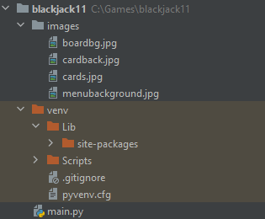
Структура приложения

Slide 5
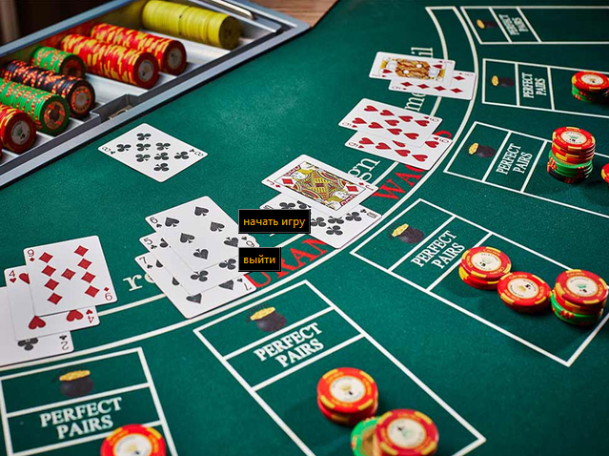
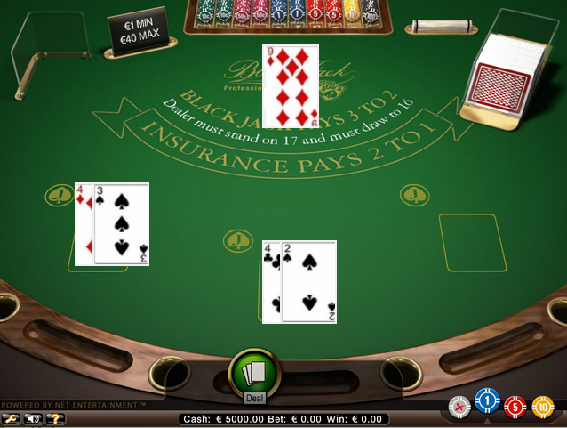
Интерфейс

Slide 6
Заключение
Провести исследование
предметной области
1
Существующая среда разработки
для создания и публикации игры выбрана
2
Тестирование продукта произведено
и он опубликован на сайт
3

Slide 7
Спасибо за внимание!

